Slide 1

大阪府
令和７年度 大阪府行政経営の取組み
令和７年2月
大 阪 府

Slide 2
【はじめに】
「大阪府行政経営の取組み」は、「行財政改革推進プラン（案）（平成27～29年度）」終了後も、
「自律的で創造性を発揮する行財政運営体制の確立」に向けた改革の取組みを継続するため、毎年度の
府の取組みをまとめているものです。
府のみならず、府民・企業・市町村・国など、社会全体で課題解決する「新たな行政経営の取組み」と、
毎年度の予算編成や事務事業の執行、出資法人や公の施設の点検等を通じた「健全で規律ある行財政運営」を通じて、府は今後もたゆみない改革を進めていきます。

Slide 3
目 次
１ 行政経営のめざす姿
（１）現状認識 ・・・・・・・・・・・・・・・・・・・・・・・・・・・・・・・・・・・・・・・・・・・・・・・・・・・・・・・・
（２）目標 ・・・・・・・・・・・・・・・・・・・・・・・・・・・・・・・・・・・・・・・・・・・・・・・・・・・・・・・・
（３）行動指針 ・・・・・・・・・・・・・・・・・・・・・・・・・・・・・・・・・・・・・・・・・・・・・・・・・・・・・・・・
２ 新たな行政経営の取組み
（１）行政DXの実現に向けた取組み ・・・・・・・・・・・・・・・・・・・・・・・・・・・・・・・・・・・・・・
（２）より幅広い共創の仕組みづくり ・・・・・・・・・・・・・・・・・・・・・・・・・・・・・・・・・・・・・・・・
３ 健全で規律ある行財政運営
（１）組織運営 ・・・・・・・・・・・・・・・・・・・・・・・・・・・・・・・・・・・・・・・・・・・・・・・・・・・・・・・
（２）財政運営 ・・・・・・・・・・・・・・・・・・・・・・・・・・・・・・・・・・・・・・・・・・・・・・・・・・・・・・・
①歳入確保 ・・・・・・・・・・・・・・・・・・・・・・・・・・・・・・・・・・・・・・・・・・・・・・・・・・・・・・
②歳出改革 ・・・・・・・・・・・・・・・・・・・・・・・・・・・・・・・・・・・・・・・・・・・・・・・・・・・・・・
（３）出資法人等の改革 ・・・・・・・・・・・・・・・・・・・・・・・・・・・・・・・・・・・・・・・・・・・・・・・・
（４）公の施設の改革 ・・・・・・・・・・・・・・・・・・・・・・・・・・・・・・・・・・・・・・・・・・・・・・・・・
＜具体的取組み編＞ ・・・・・・・・・・・・・・・・・・・・・・・・・・・・・・・・・・・・・・・・・・・・・・・・・・
4
5
6
8
17
28
30
31
31
32
35
36

Slide 4
１ 行政経営のめざす姿
（１）現状認識
（２）目標
（３）行動指針

Slide 5
（１）現状認識
○ 大阪・関西万博の成功に地元自治体として全力を尽くすとともに、そのレガシーを受け継ぎ、世界の課題解決への貢献と大阪の持続的な成長・発展の実現に向け、力強く歩みを進め、万博の成功と、そのインパクトを活かした大阪の成長を、府民の安全・安心や豊かなくらしの実現につなげていかなければなりません。
○ そのためにも、府は財政規律を堅持し、課題に的確に対応しうる行財政運営体制の確立に取り組んでいます。
○ 一方、社会においては、社会課題の解決に挑む企業の増加や個人の社会参加意欲の高まりに加え、デジタル技術の活用や働き方の見直しが一層進んでいます。
○ 今後も、持続可能な社会を構築^{*1}していくため、府は、府民・企業・市町村・国との連携を一層深め、社会全体で課題解決する「起点」としての役割を果たすとともに、新たな技術も活用し、従来の手法や発想に捉われない行政経営を行っていく必要があります。
(*1) 府は2025年大阪・関西万博の開催都市として、先頭に立ってSDGsの達成に貢献する「SDGs先進都市」をめざしている。
SDGsとは、2015年の国連持続可能な開発サミットで採択された「持続可能な開発のための2030アジェンダ」で設定された国際目標。
「誰一人取り残さない持続可能な世界の実現」に向け、大胆に変革していくことを基本理念に、経済・社会・環境の三側面から、持続的社会の実現に向け総合的に取り組んでいく
こととしている。

Slide 6
（２） 目標
○ 社会全体で課題解決していくためには、行政だけでなく、府民・団体・企業などの多様
なプレーヤーが、中長期的にめざす社会の姿を共有していることが重要です。
《めざす社会の姿》
① 府民の生活の質（QoL）を向上させつつ、社会保障や環境の基盤が持続可能な形
で次世代に引き継がれている。
② 学びや活躍の機会の提供を通じ、多様な人材が社会の担い手として育まれ、全員
参加型の社会が形成されている。
③ 生活と経済活動を支えるインフラについて、中長期を見通し、最少の経費で最適
な設計運営が行われている。
○ この「めざす社会の姿」を追求していくため、府は引き続き行財政改革推進プラン（案）
に掲げた「組み換え（シフト）」と「強みを束ねる」を改革の視点に、「自律的で創造性
を発揮する行財政運営体制の確立」に向け、取り組みます。

Slide 7
（３）行動指針
○ 「自律的で創造性を発揮する行財政運営体制の確立」に向け、次の行動指針のもと、着実
に成果を生み出していきます。
① 発 見 ～多様な「知」と交わり、新たな「気づき」を得る
外部の多様な価値観・アイデア・テクノロジーとの積極的な交流を通じ、課題の発見や解決に向けた新たな「気づき」が生まれやすい環境をつくる。
② 選 択 ～多様なプレーヤーを束ね、より良い道筋を見出す
様々な社会課題解決に臨む多様なプレーヤーを束ねる「起点」となり、社会全体としてより最適な解決方法を選択する。
③ 実 践 ～固定観念に捉われず、新しい取組みに挑戦する
社会のあり方や府民ニーズの変化を見据え、様々な技術を柔軟に取り入れながら、従来の発想や手法に捉われない最適な解決方法を大胆に実践する。
改革の継承と深化
H27～H29
行財政改革推進プラン（案）
H30～「行政経営の取組み」
中長期的な視点も持ちつつ、単年度の取組みとして、毎年２月公表
新たな発想・視点からの行政展開
自律的な行財政マネジメント
新たな行政経営の取組み
持続可能で安定的な財政運営の実現
健全で規律ある行財政運営

Slide 8
２ 新たな行政経営の取組み
（１）行政DX^{*2}の実現に向けた取組み
（２）より幅広い共創の仕組みづくり
(*2) 新たな価値を創造することを目的に、デジタル技術の駆使によって既存の枠組みを変化させること。

Slide 9
（１）行政DXの実現に向けた取組み
「大阪スマートシティ戦略」に基づき、デジタル技術を最大限に活かしたデジタルトランスフォーメーション（ＤＸ）を推進し、住民の生活の質（QoL）の向上に向けた取組みを進めます。
また、「大阪府情報システム全体最適化計画（令和６年度末策定予定）」に基づき、庁内システム全体の最適化を図るため、業務の抜本的な見直しによる既存のクラウドサービス・パッケージ製品の活用や、ハードウェアのクラウドへの集約を進めることや、庁内生成ＡＩシステムの導入等により、業務効率化（働き方改革）や施策の質の向上をめざします。
my door OSAKA（マイド・ア・おおさか）
メタバースを活用した大阪の魅力発信
府立学校の入試に係るオンライン出願・デジタル採点システムの導入
行政手続におけるデジタルファーストの実現
電子契約システムの導入
「許認可・立入検査／指導監査ＤＸプラットフォーム（仮称）」の構築
庁内ＤＸの推進に向けた取組み
庁内生成ＡＩシステムの本格導入
《具体的な取組み》

Slide 10

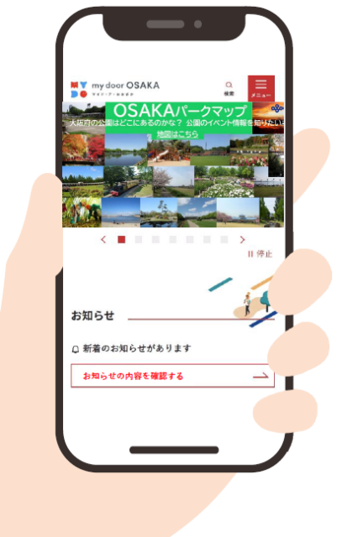
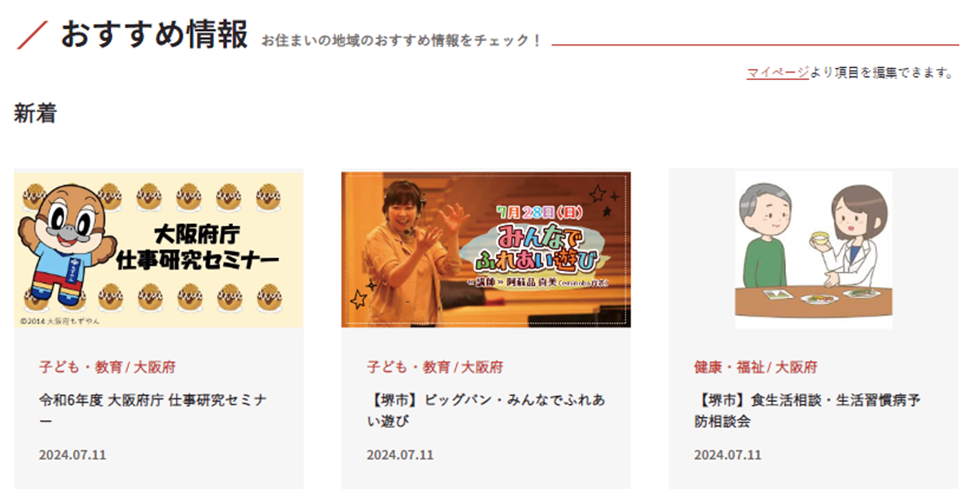
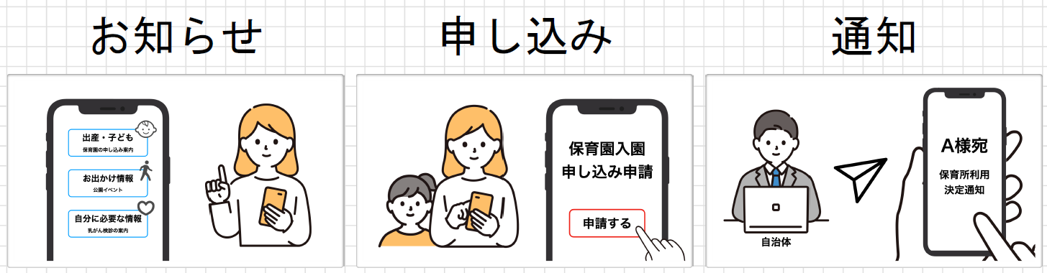
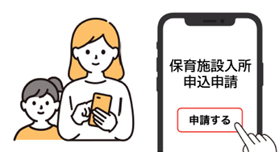

my door OSAKA(マイド・ア・おおさか) 【スマートシティ戦略部 戦略推進室 戦略企画課】
・住民のQoL向上に資するデジタルサービスを府域全体で提供するため、令和６年８月よりORDEN^{*3}を活用した取組みとして、
個人に合わせた最適な情報発信やオンライン行政手続等を提供する大阪総合行政ポータル「my door OSAKA（マイド・ア・
おおさか）」のサービスを開始。
主なサービス内容
（１）おすすめ配信
・登録情報に合わせ、必要な情報やサービスを個人へ直接配信
・新着情報が掲載された時にはメールでも通知
府や市町村のHP等を探さずに、
ほしい情報を取得可能に！
（２）電子申請連携
・行政オンラインシステム等との連携により、
様々な行政手続をスマートフォンから直接申請
※令和６年度は大阪府の行政オンラインシステム及び堺市の
電子申請システムのみ連携
（３）デジタル通知
・今まで紙だった通知文書を、スマートフォン等に
データで送付
※マイナンバーカードを活用したID登録が必要
⇒ 今後サービスを提供する市町村やサービス内容の拡充を進める
(*3) 『大阪広域データ連携基盤（Osaka Regional Data Exchange Network）』の頭文字。

Slide 11
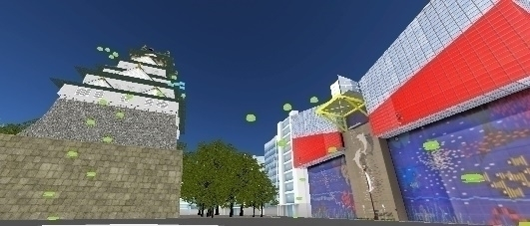
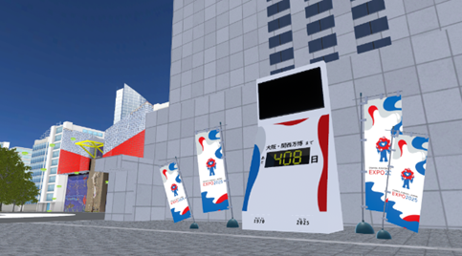

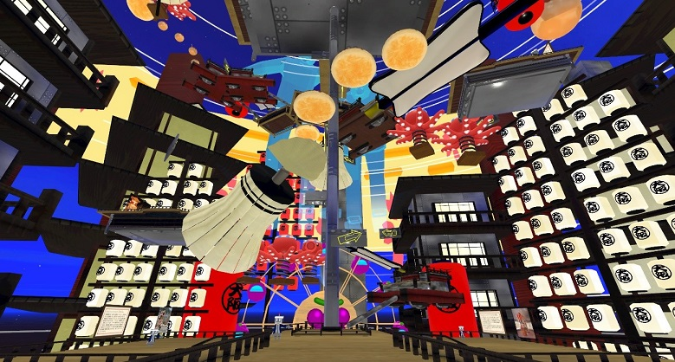
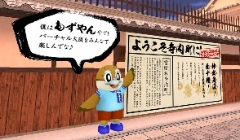
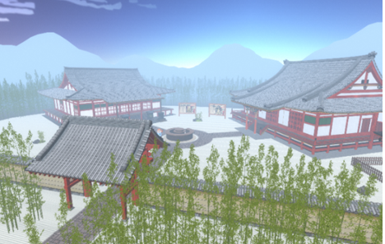
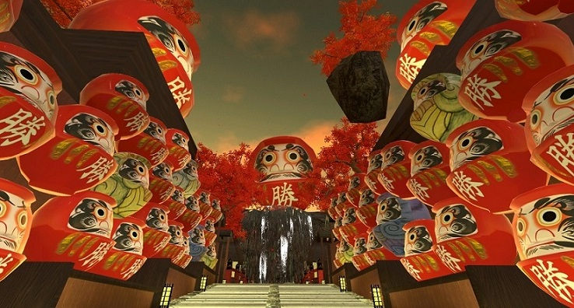
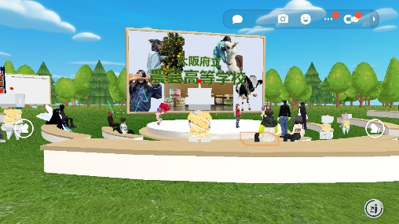
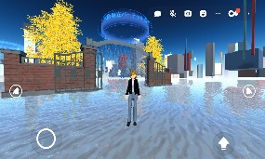
メタバース^{*4}を活用した大阪の魅力発信
《バーチャル大阪》【万博推進局 出展部 出展企画課】
万博開催に先がけ、大阪の都市魅力を国内外に発信し、万博への期待感を高めるとともに、様々な人が集まり、一人ひとりの新たな体験や表現を通じ、大阪の新たな文化の創出やコミュニティの形成にも寄与するため、令和３年度に都市連動型メタバース「バーチャル大阪」として府市が構築。
令和４年度からは、⺠間主体のコンソーシアム（未来大阪プロジェクト）により自走運営（府市は進捗管理の立場として関与）。
新市街エリア
万博関連コンテンツ
大祭ノ塔エリア
エントランスエリア
⼤阪の様々な地域をモチーフに
作られた街中を散策可能
⼤阪の魅⼒を国内外に発信
紅ノ渓谷エリア
今昔街エリア
《大阪府立バーチャル高校》【教育庁 教育振興室 高校改革課】
相互に入室可能
・府立高校の生徒たちが世界中のさまざまな人と協働し、
新しい価値を創造することができるメタバース空間として構築。
・他校との協働的なプロジェクトの実施や実業高校の作品展示会等
にも利用。（延べ利用者数：9,412名（R６.11.13時点））
（令和６年度実施イベント）
・学びが未来をデザインする調査研究成果発表会inメタバース
・ハイスクールファッションショーinメタバース
学びが未来をデザインする調査研究成果発表会inメタバース
(*4）インターネット上に構築された仮想空間内で、自分の分身となるアバターを用いて交流ができるサービスのことで、meta（＝超越、超）とuniverse（＝宇宙）を組み合わせた
造語。

Slide 12
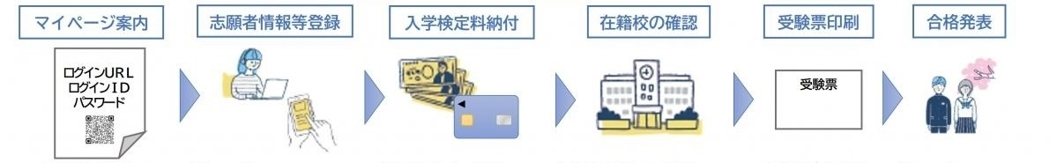
府立学校の入試に係るオンライン出願・デジタル採点システムの導入 【教育庁 教育振興室 高等学校課】
・志願者の利便性向上及び教職員の働き方改革の観点から、府立学校の入学者選抜等における出願手続及び合格者発表をオンライン出願システムにより実施。
・従来の各校に持参する出願方法に比べ、出願時の待機時間をなくすとともに、入学検定料の納付方法の多様化、合格者発表の即時確認が可能になる等、利便性の向上を図る。
・令和７年度より、デジタル採点システムによる採点を完全実施。
これまでの出願手続における課題
志願者への時間的・経済的負担
志願者が直接志願先校に志願書を提出し、その場で審査・受験票の交付を受けることが必要。
入学検定料納付に係る保護者への負担
入学検定料の納付は銀行窓口のみ。
平日に働く保護者は休暇を取らざるを得ないケースも発生。
選抜実施校の事務処理の負担
選抜実施校は志願書の情報を手作業でデータ化しており、作業に膨大な時間を要する。
オンライン出願の導入
志願者・保護者の利便性向上
・オンライン出願により、志願先校への志願書提出に関する時間的・経済的負担が軽減。
・キャッシュレス決済の導入により、入学検定料の納付についても利便性が向上。
選抜実施校の事務負担軽減
オンライン出願により、これまでの手作業でのデータ化が不要となり、事務処理負担が軽減。
デジタル採点システムの導入
・答案をスキャンし、パソコン上で設問ご
とに一覧表示された解答の採点機能や、
複数人での共同採点機能、採点結果の自
動集計機能等を備えたシステムを導入。
・業務効率化・採点精度の向上を図るとと
もに業務負担を軽減。
12月初旬以降
在籍校から
受け取り
パソコンや
スマートフォンから
「志願者情報」や
「出願情報」を登録
クレジットカードや
コンビニエンスストア等で
入学検定料を納付
在籍校の校長の承認後、
マイページの「出願状況」に「在籍校校長承認済」または「出願完了」と表示
受検者が受験票を
印刷
パソコンや
スマートフォンから
合格者発表を確認
高等学校の合格者は
入学料を納付

Slide 13

















行政手続におけるデジタルファースト^{*5}の実現
・電子申請システム「大阪府行政オンラインシステム」を通じて行われた申請に対する許可証の交付について、これまでの書面の送付に加え、電子署名を用いた電子交付を導入し、令和７年１月より特殊車両通行許可申請において先行実施。
・「大阪府行政オンラインシステム」とRPA^{*6}の組み合わせによる効率的でスピーディな業務執行に加え、許可証の電子交付により府民サービス向上を実現。
■導入事例：特殊車両通行許可【府民文化部 府政情報室 情報公開課、都市整備部 道路室 道路環境課】
導 入 前
窓口（又は郵送）で申請
（申請受付は平日のみ）
窓口で職員が手数料を確認
納付窓口に移動し
手数料納付
紙の申請内容を
職員が審査手続
窓口（又は郵送）で許可書を交付
（窓口での交付は平日のみ）
申請・受付
審査
交付
手数料納付
導 入 後
行政オンラインシステムで
電子申請
手数料の確認に
RPAを活用
オンライン上で
クレジット決済
審査の事務作業にRPAを活用
電子署名^{*7}を付与した
許可証を電子交付
行政オンラインシステムでの申請で・・・
RPAの活用で・・・
電子署名/電子交付の導入で・・・
申請者
・窓口に出向く必要がなく、オンラインで
申請や手数料納付が完了
申請者
・事務処理時間の短縮により、
許可証交付までの待ち時間が短縮
申請者
・郵送の到着を待つ必要がなくなり、
許可証交付までの待ち時間が短縮
職 員
・窓口での書面確認が不要
職 員
・手数料等の確認に要する時間の短縮
・申請データのダウンロード等の自動化により、
業務効率が向上
職 員
・紙の許可証の作成や郵送手続が
削減され、業務効率が向上
【その他の活用事例】土木事務所における占用許可・施行承認等に係る業務の一部自動化
【活用前】
・多数の申請があり、特に年度末・
年度初めに集中。
・事務所での窓口対応や現場対応に
勤務時間の多くが割かれる為、事
務処理のための時間外勤務が発生。
意思決定を伴わない定型的な内部事務
作業について RPA
を活用し自動化
【活用後】
RPAの活用により当該業務の事務処理時間が半減する
など、効率的な業務執行を実現！
⇒令和７年度に全ての土木事務所に導入することで、
職員の働き方改革を推進
（申請件数は土木事務所合計で10,000件以上）
将来的に電子交付の対象手続の拡大を図ることで、さらなる府民サービス向上を推進
(*5) 行政のデジタル化に関する基本原則の１つで、個々の手続・サービスが一貫してデジタルで完結すること。
(*6) Robotic Process Automationの略。ソフトウェアロボットによる業務自動化の取組み。人が行うパソコン上の作業手順をソフトウェアロボットに覚えさせることで、パソコン
操作を自動化することができる。
(*7) 電子文書上で紙の文書に必要となる印鑑と同じ役割を果たし、本人確認と改ざん防止を保証するもの。

Slide 14







電子契約^{*8}システムの導入 【総務部 契約局 総務委託物品課】
・事業者の利便性向上と業務負担の軽減、また、府における事務の効率化、簡素化の実現を目的として、情報通信技術を
利用した契約手続に係る総合システムを令和７年１月より開始。
これからの
契約は・・・
オンライン
契約手続がより便利に使いやすく
「いつでも」「どこからでも」アクセス可能！
オンライン
オンライン
オンライン
オンライン
ペーパーレス
オンライン
オンライン
マルチデバイス
現状
令和７年１月から
入札参加資格申請・入札
その他の契約事務
全ての契約手続がオンライン
事業者
オンライン
大阪府
事業者
郵送・対面
大阪府
大阪府
事業者
〒
㊞
〒
郵送・対面
書類の郵送や対面での手続は原則不要
契約事務等一部の手続は郵送・対面等の対応が必要
タブレットやスマートフォンで手続可能
■手続の流れ
①入札参加
資格申請
②調達計画
③公告・募集
入札・見積合せ
④契約・変更契約
⑤検査
⑥請求・支払い
電子契約の締結
請求のオンライン入力
入札参加資格申請・入札予定案件の照会のオンライン手続
契約手続に係る各種申請・届出・連絡等のオンライン化
《 電子契約のメリット 》
いつでも、どこからでも
労⼒・コスト等の削減
スピーディな⼿続
データ管理の効率化等
○オンラインにより24時間365⽇、
⾃由な媒体で⼿続可能。
○⼿続の進捗状況がウェブ上で確認
でき、進捗管理がスムーズに。
○電⼦契約で契約締結した場合、
印紙税は不要。
○提出書類の印刷、製本、押印、
郵送など、従来の書類提出に関
する事務作業が不要になり、事
業者の事務負担が削減。
○書類の送付、やりとりが不要
となり、⼿続期間が短縮。
○事業者から府への問合せ、府
からの連絡を全てポータルサ
イト上で⾏うため、回答時間
や双⽅のやりとりに関する時
間が短縮。
スピーディな⼿続が可能に。
○データで契約書類を管理する
ことで、契約書類の検索性、
業務効率が向上。
○提出書類の保管場所が不要に
なることに加え、物理的に提
出書類の管理が不要となり、
管理労⼒が削減。
(*8)従来の紙の契約書に署名・押印することに替え、電子文書に電子署名を付与し、締結する契約。

Slide 15



「許認可・立入検査／指導監査DXプラットフォーム（仮称）^{*9} 」の構築
・従来、紙ベースで行ってきた医療機関や福祉施設等の立入検査や許認可業務について、事業者の利便性向上と、職員の生産性
向上を図るため、申請から許認可手続及び立入検査・指導監査までを一貫して処理・管理するシステムを、健康医療部と
福祉部が共同で構築。
立入検査や許認可業務にかかる業務運用上の課題
紙ベースでの業務
業務環境の変化
資料の紛失や
誤送付等のリスク
審査事務やデータ入力作業の負担
資料の持ち運びやデータ登録作業に係る業務負担
資料保管場所の圧迫等
ベテラン職員の減少
（知識・ノウハウの継承に課題）
臨時立入検査の
件数が増加傾向
集約された各種データを活用した立入検査等業務の効率化、関係者間での迅速な情報共有を実現
・オンライン申請
・検査資料作成/提出
モバイル端末を用いた
現地での検査・
データ登録
事業者
許認可・立入検査/指導監査
ＤＸプラットフォーム
大阪府
各種情報参照
（過去の申請内容、
指摘事項等）
事業者に紐づく
各種情報共有
医療機関や福祉施設等
事業者ポータル
（GビズID認証も可）
立入検査／
指導監査（履歴）
健康医療部
更新案内等、情報発信
（プッシュ型通知）
各種法に基づく監査
チェックリスト更新
（容易なメンテナンス）
福祉部
法人・事業者
台帳
許認可管理
（履歴）
オンライン申請
・ポータルサイトの提供による
事業者の利便性の向上
・過去の監査状況等の共有等、
情報の見える化
関係システムへのデータ取込・反映
・ペーパーレス化等による
職員の生産性向上
・データ/ノウハウ活用による
指導監査の質と量の向上
（現地対応時間の短縮や実施件数の増加）
国及び府等のシステム
（申請・台帳情報、検査結果、決済情報など）
(*9)立入検査や許認可業務に係る手続のオンライン化をはじめ、端末を用いた現地での検査・データ登録等による業務効率化や、一元的に管理・集約された事業者管理情報等の
データ活用による関係者間での迅速な情報共有等、これらを実現できるデジタル基盤。

Slide 16

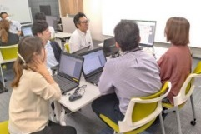
庁内DXの推進に向けた取組み
《ローコード、ノーコードツール^{*10}を活用した業務改善》
・ローコード、ノーコードツールを活用し、各部局において必要な業務システム（アプリ）を職員自らが作成し、業務の
簡素化・効率化、情報共有の向上等を実現する業務改善を推進。
【令和６年度の取組み事例】
改善事例 （使用するツール） | 取組み内容
運転日誌の電子化 （kintone） | 令和６年度に都市整備部を中心にプロジェクトチームを立ち上げ、運転日誌の電子化を試行実施。 試行実施結果を踏まえ、令和７年度以降、他部局での本格実施を検討。
FAQサイトの構築 （kintone） | 府民・事業者向けのFAQサイトの実装テンプレートを作成。 令和７年度以降、庁内での周知により、府民・事業者の利便性向上や問合せ減少を見込む。
研修受講情報の集約 （kintone） | 研修申込、出欠確認、受講後アンケート集約、受講履歴を一元管理できる仕組みを健康医療部で試行実施。 試行実施結果を踏まえ、令和７年度以降、他部局での本格実施を検討。
照会・集約事務のデジタル化（Microsoft Forms） | これまでメールやエクセルで行っていた庁内の各部局・各職員への照会事務をデジタル化することで、 回答の回収、結果の集約作業を効率化。
《課題解決型ワークショップの実施》 【財務部 行政DX企画課】
・業務課題を分析・解決する体験を通じて、ＤＸの考え方や進め方、ノウハウ及び業務見直しのスキルを身に着けること
を目的とした集合研修を実施。
【研修内容】
実例をもとにした業務
フローチャートの作成
↓
課題の洗い出し
↓
改善策の検討
↓
検討結果発表
【受講者の声】
グループのメンバーと様々な意見を出し合いながら作成することで様々な気づきがあった。
実際にワークを行い、自分の業務を改善したいと考えたときにどのような手順を踏めばよいのかが分かった。
研修に参加し、成功体験を積むことでＤＸへの苦手意識が軽減された。
専門用語などはまだよく分からない部分もあるが、実際の業務にどう生かせるかを考えながら参加することができたので、とても有意義な研修だった。
(*10)プログラミングに関する専門知識がなくても、視覚的な操作でアプリ等を簡単に作成できるツール。

Slide 17






庁内生成ＡＩシステムの本格導入 【財務部 行政DX企画課】
・令和５年11月から令和６年１月にかけて生成ＡＩ^{*11}のトライアルを実施。
・職員の利用状況等についてのアンケート調査結果を踏まえ、令和６年12月に本格導入。
生成ＡＩのトライアルにおける職員アンケート結果
■生成ＡＩが自身の業務に役立つと思うか？
⇒約88.8％ が「役に立つ」と回答
■生成ＡＩを今後も業務に利用したいか？
⇒約93.1％ が「利用したい」と回答
（アンケートコメント）
・通常の検索より広範囲に調べられ、同時に要約も可能なため、
時間短縮に効果あり。
・議事録の要約、新たな課題への検討資料の作成など、優秀な
秘書ができたような印象。
・追加質問で回答の精度が上がる。質問の仕方が重要であり、
慣れればより役立つ。
（アンケートコメント）
・業務効率化、時間短縮に効果あり。
・自分や周囲にない視点での結果が得られる。
・対話形式のため、あいまいな検索での結果が得られたり、
質問の掘り下げができて便利。
令和６年12月より職員専用の庁内生成ＡＩシステムを本格導入
利便性の高い機能を備え、安全に利用できるシステムを、庁内のチャットツールから利用できるように構築。
主な機能
機能①
インターネットに公開されている情報を学習し、回答を生成する機能
機能②
庁内に独自に保存されている情報を学習し、回答を生成する機能
機能イメージ
その他機能
機能①
インターネットに
公開されている情報
・添付ファイルを読み込み、
内容の要約等をする機能
・直近の質問・回答を参照し、
回答を生成する機能
文書の要約や府庁事務の確認をはじめとする業務効率化
機能②
庁内に独自に
保存されている情報
生成ＡＩ
(*11)利用者が入力するプロンプト（指示・命令）に対し、特定の時期までの公開されている情報を基に回答を生成する、人工知能の一種。

Slide 18
（２）より幅広い共創の仕組みづくり
○ 府民・企業・大学・市町村等多様なプレーヤーとの連携を深め、それらを束ねる「起点」となることで、より多くの社会資源が社会課題解決に振り向けられるよう取組みを進めます。
公民連携の推進（公民戦略連携デスクの取組み）
市町村とのパートナーシップの強化
スマートシティ分野における公民連携による課題解決の仕組みづくり
サウンディング型市場調査の実施
公共施設における民間活力の導入
実証事業推進チーム大阪による企業等への実証フィールドの提供
企業版ふるさと納税（地方創生応援税制）を活用した地方創生の推進
民間の資金提供者と協働したNPO等活動支援
《具体的な取組み》

Slide 19




公民連携の推進（公民戦略連携デスクの取組み） 【財務部 行政経営課】
企業・大学等と行政のマッチングを行う公民連携の一元的な窓口として、府民・企業・行政にとっての「三方良し」による社会課題の解決を図る。
目 的
大阪府
公民戦略
連携デスク
企業・大学等
企業・大学等ニーズ
つなぐ
大 阪 府
府の担当部局が分からなくても、
公民戦略連携デスクに相談できる！
行政が特定企業・大学等と連携するルールや相場観を府庁内で共有できる！
つなぐ
事業連携
提案募集
スピード感を持って、適切に対応
してくれる！（たらい回しがない）
一元的な窓口・相談機能
（コンシェルジュ的役割）
バックアップ機能
（コーディネーター的役割）
アイデアを実現可能とする上で参考となる情報が得られる！
対等な立場で「対話」ができる！
○公的活動を通じた企業価値の向上
○ビジネスチャンスの開拓
○研究成果の実証、社会への還元
○人材の育成
対話を通じたアイデアを
活かしたイノベーション
win-winの関係
○多様な資源の活用
○府民サービスの向上
○地域イメージの向上
公民戦略連携デスクのミッション
企業の強み
スピード感
民
公
信頼性・信用性
行政の強み
社会変化への対応力
公共性
多様な資源
安定性・継続性
「強み」を束ね、新しい価値を生み出す

Slide 20
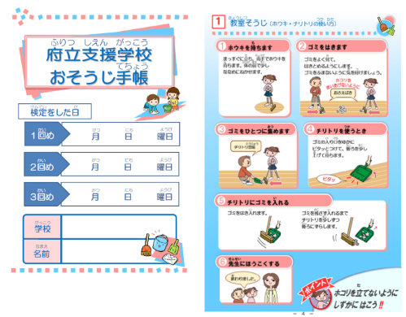
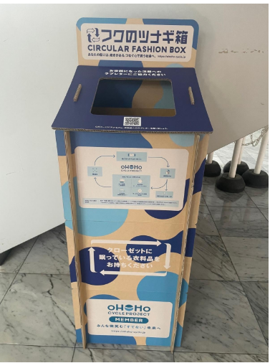
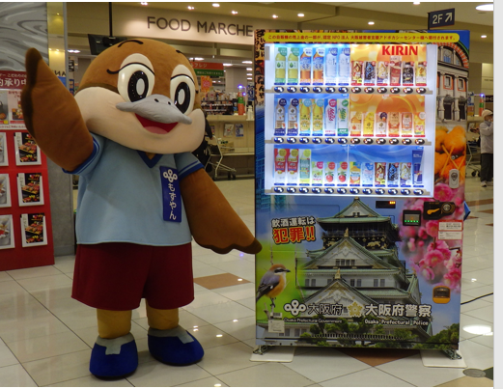
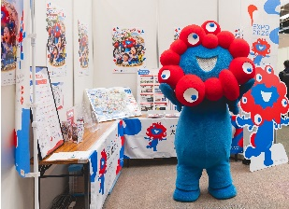
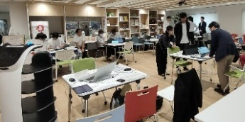
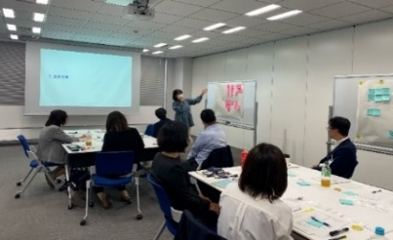
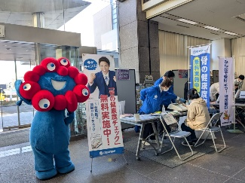
公民連携の推進（公民戦略連携デスクの取組み）（つづき） 【財務部 行政経営課】
令和６年度の取組み事例
子ども・教育、福祉
健 康
環 境
事例①教材作成と出前授業の実施
事例②熱中症対策の推進
事例③サステナブルファッションの
推進に向けた取組み
楽しみながら掃除を学ぶ冊子の作成と支援学校において掃除の基本を体験する出前事業を実施
熱中症予防を促すポスター及び動画の制作や掲示、暑さをしのげる涼しい空間（クールオアシス）の提供を実施
不要な衣類を回収・選別後、再販やリサイクルへとつなぎ循環させる地域共創型の仕組みを構築するために国の実証事業を共同で実施
産業・中小企業振興、雇用
安全・安心
地域活性化・まちづくり
事例④中小企業向けDXセミナーの共催
事例⑤府⺠の交通安全意識向上に向けた取組み
事例⑥大阪・関西万博の機運醸成
DXを活用した課題解決の事例紹介とデジタルツールの体験ができる中小企業向けセミナーの実施
飲酒運転撲滅や自転車ヘルメット着用促進等の交通安全啓発ラッピング⾃動販売機を府内に設置することによる広報啓発
企業が実施するイベント等において、ステージ出演、ブース出展等で大阪・関西万博の機運醸成を実施
府内市町村支援
取組み効果
《複数企業・大学等との連携・協働》
◆包括連携協定締結 数（累計） (令和７年１月時点) | 60件 74事業者
◆包括連携協定締結 企業等との連携数 (令和６年度） | 700件 （見込み）
◆直接的効果額※ （令和５年度） | 約7億4,350万円
事例⑦企業と市町村事業とのマッチング
◇創発ダイアログ
健康意識の向上を図るため、体験ブースの出展や啓発活動を行う町事業に協力する企業とのマッチングを実施
公民連携で解決すべき行政課題をテーマに設定し、府の現状や取組みを紹介するとともに、企業や市町村等、多様な参加者と共にワークショップを実施することで、「対話」から様々なアイデアを生み出す仕組み
※デスクが関わった取組みについて「仮に府が
直接実施した場合に必要となる金額」を試算

Slide 21


市町村とのパートナーシップの強化
《公民連携の取組みの市町村への拡大》 【財務部 行政経営課】
より幅広い社会課題の解決をめざし、公民連携の取組みを住民に近い市町村へ拡大。
◆市町村における公民連携推進への支援
・ 専任（担当）部署設置に向けた働きかけ（設置市町村：27市３町（Ｒ６.12時点） ）
・ 市町村から公民戦略連携デスクへ研修生の受け入れ（Ｒ６年度：３名）
・ 創発ダイアログにおいて、企業等とのつながりを創出し、市町村における公民連携を加速 他
◆大阪府・市町村公民連携推進協議会における情報の共有と発信
・ 府内43市町村の公民連携担当者向けに、対面によるグループワーク形式の研修会を実施
・ OSAKA公民連携DB（データベース）を活用し、府及び府内43市町村の公民連携の好事例を発信
◆「OSAKA KOUMIN Action Platform」との連携
・ インターネットテレビを活用した情報発信（実施市町村：５市２町（Ｒ６.12時点））
・ OSAKA子どもの夢応援事業の実施 （第５回SDGsギネス世界記録チャレンジによる子どもたちの世界記録への挑戦（Ｒ７.１） ） 他
《情報システム等の共同調達》【スマートシティ戦略部 戦略推進室 地域戦略推進課】
市町村のデジタル化を進めるにあたり、業務効率化及び財政負担の軽減をめざし、府と府内市町村で構成する“GovTech
大阪”^{*12}を中心に、令和３年度よりシステム共同調達等の取組みを推進。
■令和６年度から実施
■令和７年度から実施予定
◆R６.７～：AI音声認識・議事録作成システム（10市町が参加）
・会議等の音声データから、AIを活用した文字起こしにより議事録を作成・要約するシステム。
・議事録作成等に要する作業時間を縮減し、自治体事務効率化をめざす。
◆RPA（参画市町村調整中）
・端末で行う操作（クリック、コピー＆ペーストなど）
をソフトウェア上のロボットにより自動化するツール。
・単純かつ反復が必要な
作業を自動化し、自治体
業務の効率化をめざす。
■令和５年度：電子契約システム （当初13市⇒現在23市町）
大阪版デジタル人材シェアリング事業（当初13市町⇒現在14市町）
デジタルサービス導入促進事業 （当初８市町⇒現在13市町）
■令和４年度：文書管理・電子決裁システム （当初３市町⇒現在６市町）
■令和３年度：自治体専用チャットツール （当初22市町⇒現在36市町村）
電子申請システム （当初11市町⇒現在37市町村）
(*12) 大阪市町村スマートシティ推進連絡会議。府と府内全市町村が、情報システムや情報ネットワーク等に関する情報の交換や共有を行うとともに、連携・協働を図ること
を目的として設立した任意団体。

Slide 22
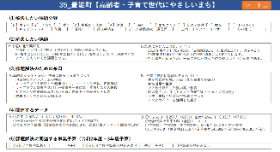
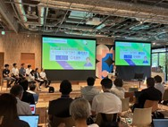

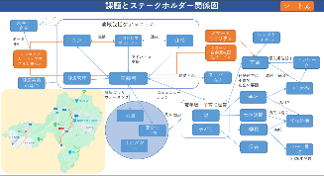
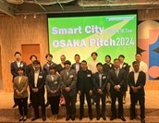





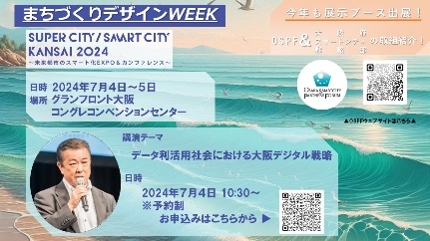




スマートシティ分野における公民連携による課題解決の仕組みづくり【スマートシティ戦略部 戦略推進室 地域戦略推進課】
スマートシティ実現に向けて、府内43市町村・企業・大学・シビックテック^{*13}等と連携し、デジタル技術を活用することで地域社会課題を解決していく公民連携プラットフォームとして大阪スマートシティパートナーズフォーラム（OSPF）を設立。
令和６年３月末時点で451企業・団体が参画 （自治体では全国最大規模）。
■取組みの概要
市町村課題の見える化推進
スタートアップベンチャー支援事業
会員限定Webサイト上で課題見える化シートを公開。
市町村課題の発表の場として「OSAKA Smart City Meet-up」を開催。
ベンチャーキャピタル等と連携し、ピッチイベントの開催や市町村での実証を支援。
令和６年度実績
登壇企業 10社
／応募企業 21社
令和６年９月19日開催▶
※現在、令和６年度に登壇した企業
10社の内４社が市町村と実証中
OSPF プロジェクトの推進
令和６年６月18日開催▶
コーディネーター企業を中心に各分野の課題解決に向けたn対n（複数企業対複数市町村）のサービスビジネスモデルを実証・実装する。横断的なテーマについては相互に連携。
情報発信
プロジェクト
分野
ウェブサイト情報での会員の取組み紹介など、大阪のスマートシティ推進に関する幅広い情報発信。
スマート
ヘルスシティ
高齢者にやさしい
まちづくり
子育てしやすい
まちづくり
移動がスムーズな
まちづくり
インバウンド
観光の再生
大阪ものづくり
２.０
安全・安心な
まちづくり
データ利活用
「スマートヘルスシティ」「高齢者にやさしいまちづくり」など８分野でプロジェクトを推進中
大企業とスタートアップベンチャー企業等の連携によるプロジェクトを展開
(*13) 地域が抱える課題についてICTを活用し、市民・企業・技術者等が連携参加して解決していく仕組み。

Slide 23

サウンディング型市場調査の実施
・施策の検討にあたり、企業等との「対話」により、公平性と透明性を担保しつつ、幅広く提案・意見を募る市場調査を行い、
様々なアイデアや市場のニーズを把握。（例：事業実現の可能性、施設の活性化や跡地活用等の検討）
サウンディング型
市場調査
施策検討
事業実施
■基本的な流れ
実施準備
・庁内調整
・地元周知
実施公表
・実施要領の公表
・参加事業者の募集
・関係団体へ周知協力依頼
事前説明
・事前説明会
・現地説明会
（必要に応じて）
対話
・個別実施
結果公表
・結果概要の作成
・参加企業への確認
施策
検討
事業者公募
対話等で把握したアイデアを踏まえ施策検討
（公募を実施する場合）対話結
果を踏まえ、公募要領を作成
サウンディング型市場調査の事例
【福祉部 高齢介護室 介護支援課、都市整備部 公園課】
⾏政が抱える課題
対話の実施
施策検討の実施
対象
介護予防ケアマネジメント
におけるアセスメント
対話結果
○ICT導入に関する提案
ICTを基にしたフレイル予防
ICTモニタリングによるケアプラン作成支援
ICTによる生活行為工程分析支援
オムロン株式会社と事業連携協定を締結
モデル市町村の地域包括支
援センターにＩＣＴツール
を試行導入
活用策の
アイデア不⾜
目的
ICTを活用した府域全体で の効果的なアセスメントの
実現
市場ニーズとの
かい離
対象
府営公園19公園
対話結果
○指定期間の長期化など指定管理者公募要件等
の見直しによる公園活性化の提案
○施設の整備イメージ
カフェ、レストラン、フィットネス施設、
宿泊施設 等
来園者の利便性向上に向けた民間活力の導入
新たな管理運営制度を導入
し、指定期間を長期化
公園内に飲食店、売店等の
設置 等
目的
多様な府民ニーズへの対応
新たな魅力創出による公園
や周辺地域の魅力向上
今後はサウンディング型市場調査による企業等との「対話」に加え、「トライアル・サウンディング^{*14}」の導入を検討。
■基本的な流れ（イメージ）
実施準備
実施公表
事前説明
提案審査
トライアル・
サウンディング実施
結果公表
施策
検討
対象施設等での事業に関する市場性・ニーズや課題等、今後の施策検討の判断材料を得られる
(*14) 企業等に検討対象となる公共施設等を暫定的に使用してもらい、企業等の提案事業を試験的に実施するもの。

Slide 24
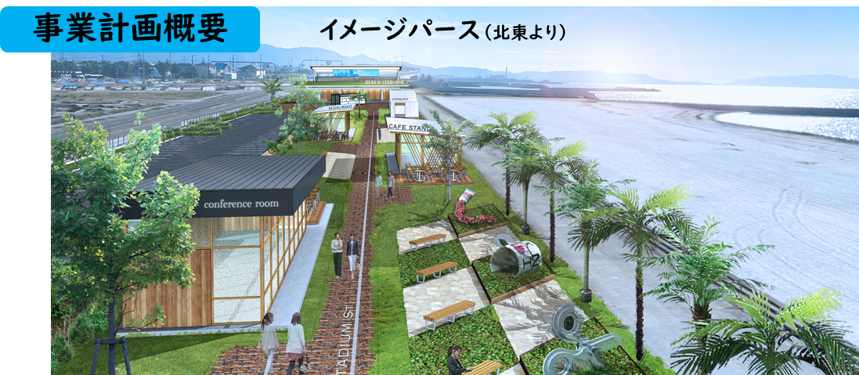
公共施設における民間活力の導入 【都市整備部 公園課】
・さらなる公園の魅力づくりと府民サービスの向上をめざして行ったサウンディング型市場調査の結果を踏まえ、公園の特性
に応じた魅力向上につながる新たな管理運営制度を拡充。
サウンディング型
市場調査
施策検討
事業実施
久宝寺緑地
≪PFI ^{*15} 事業による整備・管理運営事業及び魅力向上事業≫
りんくう公園（中地区）
≪P-PFIによる公園の整備≫
○老朽化したプールの再整備
流水プール、アミューズメントプール、
屋内プール等を整備。
※事業者自身が今後管理するプールを自ら整備する
ことにより、管理運営の効率化が可能に！
公募設置管理制度（P-PFI）に基づき、便益施設等の設置管理や、その周辺の園路や広場等を含めた中地区全体について、一体的に整備。
○公園全体の管理運営
PFI事業者が指定管理者として、プールも含め
た公園全体の管理運営を実施。
収益施設の設置や指定管理者と連携した
イベント実施等による、公園の魅力向上！
○魅力向上事業（収益施設等の設置及び管理）
PFI事業者がPFI事業と分離した独立採算事業
として、カフェの設置・管理やテニススクー
ル事業等を実施。
【PFI事業者】 株式会社久宝寺緑地パートナーズ
【スケジュール】 R7.4～ 公園の管理運営開始
R10.7 プールリニューアルオープン
【P-PFI事業者】ﾌﾞﾘｯｼﾞﾊﾟｰｸﾌﾟﾛｼﾞｪｸﾄｸﾞﾙｰﾌﾟ
【スケジュール】～R8 設計・整備
R9.4 公園開設・施設開業
民間のノウハウを最大限に活用したサービス提供や
管理運営の効率化を進め、公園全体に賑わい創出！
公園における新たな管理制度 | 概 要
PMO型指定管理 （施設整備を伴う指定管理者制度） | ・公園の維持管理を行う指定管理者が、収益施設等の設置及び管理（ハード事業）とイベントの企画立案（ソフト事業）を 一体的に実施。 ・ハード面とソフト面の事業を戦略的に展開することにより、利用者サービスの向上など、公園全体の魅力を高め、周辺地 域の活性化に期待。
P-PFI型施設整備 （公募設置管理制度） | ・事業者が公園内に収益施設等の設置及び管理（ハード事業）と、当該施設周辺の園路や広場等、公園施設の機能充実のた めの整備（ハード事業）を併せて実施。 （整備エリア外の公園の維持管理及びイベント企画立案等の運営については、別途、指定管理者が行う。）
(*15) Private Finance Initiative。公共施設等の建設、維持管理、運営等を民間の資金、経営能力及び技術的能力を活用して行う手法。

Slide 25
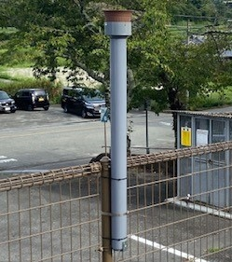
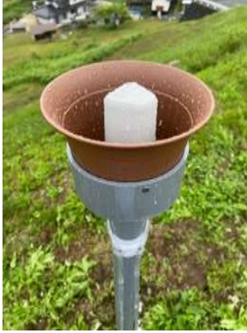
実証事業推進チーム大阪による企業等への実証フィールドの提供 【商工労働部 成長産業振興室 産業創造課】
「実証事業推進チーム大阪」が実証実験を支援。
ＡＩやＩｏＴ 、ロボットテクノロジーなど先端技術を活用した革新的ビジネスの大阪での社会実装に向けた取組み。
事業者
実証実験の実施主体
実証フィールド希望
【対象分野】
①先進的なまちづくり
②IoT、
ロボットテクノロジー
③自動運転
④ドローン
⑤ＡＩ（人工知能）
⑥ヘルスケア
⑦オープンデータ、
ビックデータ
【支援の内容】
①大阪府・市の関連施設における
実証フィールドの提供
②企業間連携による民間企業保有施設
における実証フィールドの提供
③民間企業による実証実験を支援する
サービスの提供
・リスクアセスメントサービスや
保険商品
・５Gの技術検証環境の提供
④アドバイザーによる助言
実証事業推進チーム大阪
必要な
費用負担
フィールド
提供
大阪府、大阪市、
大阪商工会議所で構成
（窓口：大阪商工会議所）
フィールド管理者
大阪府、大阪市、大阪商工会議所の会員企業等の
関連施設
フィールド調査事前協議
令和６年度の実施例
「新方式雨量計による雨量遠隔監視の活用検証」への
実証フィールドの提供
実施主体
ＴＳＴジャパン株式会社
■実証内容
ゲリラ豪雨や線状降水帯など、雨による災害が社会課題となる中、
降水量の遠隔監視をテーマとし、降雨計の機能検証及び複数箇所
設置による集中豪雨などの予測精度を検証。
■提供したフィールド
アジア太平洋トレードセンター（ＡＴＣ）
大阪府中部広域防災拠点
大阪市内を中心とする府内複数箇所
実施期間
令和６年８月から随時開始（～令和７年３月）
縦型オールインワン型 ＩｏＴ 降雨計
（上：設置例 / 右：拡大）

Slide 26
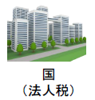




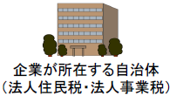
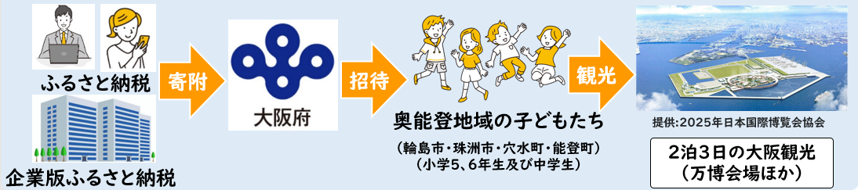
企業版ふるさと納税（地方創生応援税制）を活用した地方創生の推進 【政策企画部 企画室 推進課】
企業版ふるさと納税制度の概要
国が認定した地方公共団体の地方創生の推進に向けた事業に対して、企業が寄附を行った場合に、法人関係税から税額控除する仕組み。
令和２年度から制度改正により、損金算入による軽減効果（寄附額の約３割）と税額控除（寄附額の最大６割）により、 最大で寄附額の約９割が軽減、実質的な企業の負担が約１割まで圧縮。
寄附
寄附金額：１回あたり10万円以上
対象企業：大阪府域外に本社が所在する企業
■令和６年度対象事業
「能登半島地域の子ども大阪観光招待事業」や「空飛ぶクルマ都市型ビジネス創造都市推進事業」等、20事業（令和７年１月時点）
■寄附金を活用する事業例
能登半島地域の子ども大阪観光招待事業（令和６年度～令和７年度）
・能登半島地震や豪雨災害により被災した子どもたちを、令和7年の夏休みに2025年大阪・関西万博と大阪観光へ招待
・未来社会を体験することで将来の希望につなげてもらうとともに、観光を通じ大阪の都市魅力を発信
事業概要
スケジュール
・企業版ふるさと納税等の寄附を活用
・奥能登地域の子ども（保護者付添い）を募集
・招待者数は320人以上（寄附額に応じて拡大）
・２泊３日で万博会場と大阪観光に招待
・令和６年11月 寄附受付開始
・令和６年12月 旅行事業者決定
・令和７年２月 招待者募集
・令和７年夏休み 大阪に招待

Slide 27
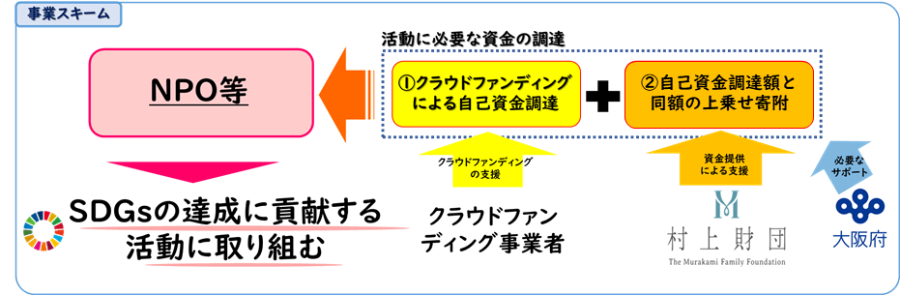
















民間の資金提供者と協働したNPO等活動支援 【政策企画部 企画室 連携課】
・「誰一人取り残さない」というSDGsの理念を踏まえ、民間の資金提供者とNPOとの協働により課題解決を図る取組みを実施。
・クラウドファンディング事業者にも参画いただき、NPO等の効率的な資金調達をサポート。
・府はNPO等に関する情報発信等のサポートを行い、活動を支援。
令和６年度実績
団体名称（所在地） | 事業名称 | 関連するSDGsゴール | 事業規模
特定非営利活動法人 虹色ダイバーシティ （大阪市） | 天満橋の常設LGBTQセンターで、若者がLGBTQやジェンダー平等を学ぶ機会を提供 |  | 5,196.5千円 うちマッチング支援額 2,500千円
NPO法人ろーたす （大阪市） | フリースクールをセカンドプレイスに！ |  | 3,136.0千円 うちマッチング支援額 1,500千円
特定非営利活動法人 キリンこども応援団 （泉佐野市） | 人に会わないために人に会う ～不登校・ひきこもりの若者が空き家を活用し自分 らしく働ける場所を創造する～ |  | 10,665.5千円 うちマッチング支援額 5,000千円

Slide 28
３ 健全で規律ある行財政運営
（１）組織運営
（２）財政運営
①歳入確保
②歳出改革
（３）出資法人等の改革
（４）公の施設の改革

Slide 29
（１）組織運営
職員を府にとっての最大の資本ととらえ、職員一人一人を大切にし、仕事を通じた個人の成長と自己実現を支援することで、人と組織が持っているポテンシャルを最大限引き出し、組織の価値と総合力を高められるよう、戦略的な人材育成や魅力的な職場環境の整備等に取り組みます。
【人材確保・人材活用】
生産年齢人口の減少を背景とした労働供給の制約により、職員数の減少も現実的な課題となりつつある中、優秀な人材の確保に向け、労働市場の変化を踏まえた採用試験を着実に実施するとともに、これまで汲み取れていなかった受験ニーズに対応する新たな採用手法を検討します。
また、女性職員の幅広い分野への積極的な任用や、役職定年者などベテラン職員の適切な配置、外部人材の登用などにより、様々な人材を最大限に活用していきます。
《参考》職員数管理目標（R５.３）
令和５年度から令和９年度の職員数管理目標は、令和４年度当初の職員数と同規模の8,600人（グロス職員数※）とする。
（※グロス職員数 ＝ 常勤職員数（フルタイム再任用数含む）＋ 常勤換算後の短時間再任用数）

Slide 30
（１）組織運営（つづき）
【人材育成】
職員の経歴の多様化や在籍年数の浅い職員の増加に対応し、職員が職階等に応じて必要な能力・スキルを確実に身に着け、組織力の底上げにつながるよう職員研修（Off-JT、OJT）の充実・強化に取り組みます。
また、主体的なキャリア形成が可能な制度や大学・民間企業等との交流機会を充実させ、行政のスペシャリストとして大阪の成長を支える高い専門性を持つ人材やチャレンジ意欲の高い人材の育成に取り組んでいきます。
【職場環境整備】
全ての職員が心身ともに健康で、意欲を持っていきいきと働き続けることができるよう、ワークライフバランスの実現が重要です。そのため、令和７年１月から選択的週休３日制等の拡充を行うフレックスタイム制度の利用促進やテレワークの推進など、柔軟な働き方のさらなる浸透を図ります。
また、長時間労働の是正やハラスメントの防止、育児休業等の取得促進などに一層取り組み、働きやすく風通しのよい職場環境づくりを進めていきます。さらには、快適な職場環境を確保する観点から、本庁舎における空調運転の拡充等について検討を行います。

Slide 31
（２）財政運営
【財政規律の確保】
令和７年度以降も多額の収支不足が見込まれることから、これまでの改革の取組みを継承しつつ、財政運営基本条例に基づき、将来世代に負担を先送りしないよう、健全で規律ある財政運営を行います。
《収支不足への対応》
「具体的取組み編」に掲げる歳入確保や歳出の見直しについて検討・具体化を進めるとともに、それでもなお収支不足額が生じる場合は、財政調整基金を機動的に活用した上で、年度を通じた効果的・効率的な予算執行により対応していきます。
《財政調整基金の確保》
令和６年度末に財政運営基本条例に基づく目標額（令和15年度末までに1,400億円）を確保できる見込みですが、令和７年度以降も収支不足が見込まれる中、財政リスクに対応していくため、引き続き安定的な確保に努めます。
・ 財政調整基金残高（令和７年度末見込み） 1,746億円
※ 上記残高には、後年度の普通交付税算定における精算対応のための一時的な積立分を含まない。

Slide 32
（２）財政運営
①歳入確保、②歳出改革
①歳入確保
府税については、課税自主権を活用した収入確保に取り組むとともに、徴収向上方策の推進に取り組みます。また、 「大阪府ファシリティマネジメント基本方針」 （令和６年２月改訂）に基づく取組みなどによる府有財産の売却等を進めます。
＜主な取組み＞
・さらなる大阪の魅力づくりや発信、受入環境の整備を推進する行政需要に対応するため、
宿泊税制度を改正し、収入確保に取り組みます。
・大阪府森林環境税、法人二税の超過課税による収入確保に取り組みます。
・大阪府域地方税徴収機構の共同徴収を継続します。
・不要となった府有財産の売却・有効活用を進めます。
②歳出改革
限られた財源や人材で最大の効果を発揮していくため、PDCAサイクルによる施策効果の高い事業への重点化や、政策実現に向けた民間との幅広い分野の連携、業務フローの点検見直しによる業務の改善と効率化などに取り組みます。
＜主な取組み＞
・「大阪府ファシリティマネジメント基本方針」に基づき、計画的な改修（予防保全）を着実に実施し、長寿命化
により維持・更新（建替）経費の軽減・平準化を図るとともに、引き続き、総量の最適化・有効活用に取り組
みます。
・地域福祉・高齢者福祉交付金について、新基準による交付金配分の効果検証を踏まえ、引き続き、より効果
的な配分方法等の検討を行います。

Slide 33
（３）出資法人等の改革
■ 指定出資法人
○指定出資法人（20法人）について、これまでに策定した行財政計画に基づく取組み状況や進捗状況を踏まえ、点検を実施しました。
○引き続き、点検に基づく改革の方向性の具体化を図るとともに、「出資法人等への関与事項等を定める条例」 に基づく経営評価制度や
府職員派遣の必要性の点検等により、府としての法人に対する関与の見直し、法人の経営改善を進めます。
＜出資法人改革の進捗＞
財政再建プログラム（案）H20.6
（44法人）
廃止・統合等（24法人）
令和７年度行政経営の取組み
（20法人）
○廃止【2法人】/抜本的見直し【2法人】/
撤退【1法人】
・法人が行う事業を見直した結果、廃止
又は撤退する法人
・府の施策を代替している法人で、事業
精査後、事業を府で実施し、廃止する
法人
○廃止【3法人】
(財)大阪生涯職業教育振興協会
(財)大阪府水道サービス公社
(財)大阪府産業基盤整備協会
○民営化【2法人】
(株)大阪鶴見フラワーセンター
大阪外環状鉄道(株)
○統合【3法人】
(社)大阪国際ビジネス振興協会
(財)大阪がん予防検診センター
(財)大阪府タウン管理財団
○抜本的見直し【4法人】
(株)大阪国際会議場
(公財)大阪府保健医療財団
大阪府道路公社
堺泉北埠頭(株)
○統合【4法人】
・類似の事業を行う法人と統合する法人
○民営化【2法人】
大阪府都市開発（株）
(株)大阪府食品流通センター
○民営化【5法人】
・事業を民営化する法人
○自立化【16法人】
(財)大阪府マリーナ協会
(財)大阪府公園協会
(福)大阪府総合福祉協会
(株)大阪繊維リソースセンター
(財)大阪労働協会
大阪府職業能力開発協会
(財)アジア・太平洋人権情報センター
(財)大阪21世紀協会
(財)大阪府男女共同参画推進財団
(財)大阪府スポーツ・教育振興財団
(財)大阪国際児童文学館
(財)大阪体育協会
(財)大阪府青少年活動財団
(財)大阪府文化振興財団
(財)大阪府地域福祉推進財団
(福)大阪府障害者福祉事業団
○存続【14法人】
(公財)大阪国際平和センター
(公財)大阪府国際交流財団
(公財)大阪産業局
(公財)千里ライフサイエンス振興財団
(公財)西成労働福祉センター
大阪信用保証協会
(一財)大阪府みどり公社
(公財)大阪府漁業振興基金
(公財)大阪府都市整備推進センター
大阪モノレール(株)
大阪府土地開発公社
大阪府住宅供給公社
(公財)大阪府文化財センター
(公財)大阪府育英会
○自立化【9法人】
・一定の自己収入を有する法人で、府の財
政的・人的関与を最小限に抑制し、自立
化を促す法人
○存続【20法人】
引き続き調整を行う法人【1法人】
※法人名称については、財政再建プログラム(案）
策定時のものとする。

Slide 34
（３）出資法人等の改革
■ 指定出資法人が出資等をする法人（いわゆる孫法人）
○ 「大阪府財政構造改革プラン（案）」以降、孫法人について、出資元法人の関与の状況等を確認・点検しており、平成27年6月1日
に設立された保証協会コンピュータサービス（株）〔出資元：大阪信用保証協会〕を含め、引き続き点検を実施する法人は3法人です。
○ 今後も孫法人については、その必要性などについて定期的に点検を行います。
大阪府財政構造改革プラン（案）H22.10
（9法人）
民営化・解散（7法人）
令和７年度行政経営の取組み
（3法人）
出資元法人名 | 孫法人名
㈱大阪府食品流通センター | ㈱北部冷蔵サービスセンター
大阪高速鉄道㈱ | 大阪モノレールサービス㈱
大阪府都市開発㈱ | 大阪りんくうホテル㈱
大阪府都市開発㈱ | りんくう国際物流㈱
大阪府都市開発㈱ | 泉北鉄道サービス㈱
大阪府都市開発㈱ | 泉鉄産業㈱
大阪府都市開発㈱ | ㈱パンジョ
大阪府住宅供給公社 | ㈱大阪住宅公社サービス
(一財)大阪府タウン管理財団 | 千里北センター㈱
【出資元法人の民営化により 孫法人でなくなった法人：3法人】
泉北鉄道サービス㈱（H26.7）
泉鉄産業㈱（H26.7）
㈱パンジョ（H26.7）
【出資元法人の株式譲渡により 孫法人でなくなった法人：1法人】
㈱北部冷蔵サービスセンター（H26.6）
【解散した孫法人：3法人】
大阪りんくうホテル㈱（H23.11）
りんくう国際物流㈱ （H24.2）
㈱大阪住宅公社サービス （H24.3）
【引き続き点検を実施する 孫法人:3法人】
保証協会コンピュータサービス㈱
大阪モノレールサービス㈱
千里北センター㈱
新規設立（1法人）
【新たに設立した孫法人：1法人】
保証協会コンピュータサービス㈱（H27.6）
※ 平成22年度から、指定出資法人による孫法人への委託など孫法人の状況について点検を実施し、府HPに公表

Slide 35
（３）出資法人等の改革
■ 地方独立行政法人
○ 地方独立行政法人化及び大阪市の法人との統合等を進めてきました。
＜これまでの取組み成果＞
公立大学法人大阪
［平成17年4月］公立大学法人大阪府立大学を設立
［平成31年4月］公立大学法人大阪府立大学と公立大学法人大阪市立大学とを法人統合し、公立大学法人大阪を設立
［令和 4年 4月］府立大学と市立大学とを大学統合し、大阪公立大学を開学
地方独立行政法人大阪健康安全基盤研究所
［平成29年4月］ 設立（府立公衆衛生研究所と市立環境科学研究所衛生部門とを統合）
地方独立行政法人大阪府立病院機構
［平成18年4月］ 設立
地方独立行政法人大阪産業技術研究所
［平成24年4月］（地独）大阪府立産業技術総合研究所を設立
［平成29年4月］（地独）大阪府立産業技術総合研究所と（地独）大阪市立工業研究所とを法人統合し、
（地独）大阪産業技術研究所を設立
地方独立行政法人大阪府立環境農林水産総合研究所
［平成24年4月］ 設立
＜現在の取組み状況＞
（府市の地方独立行政法人の統合）
法人名 | 今後の方向性 | 令和６年度の取組み状況 | 令和７年度の取組み
（地独）大阪府立病院機構 | 府立病院機構、市民病院機構の法人統合 | 市及び府・市法人と連携を密にしながら、検討を行った。（四者による会議を計４回開催） | 引き続き、市及び府・市法人と連携を密にしながら、法人統合に向けて検討を進める。

Slide 36
（４）公の施設の改革
○ 公の施設（68施設（府営住宅を除く）＋府営住宅299団地）について、これまでの取組みの進捗状況や社会情
勢の変化を踏まえた点検を実施し、令和７年度については、23施設について重点的に取組みを進めていきます。
○ その他の施設についても、「ファシリティマネジメント基本方針」に基づく総量最適化等の観点から、点検を行います。
＜公の施設の点検状況＞
公の施設
重点的に取組みを進める施設
○万国博覧会記念公園
○男女共同参画・青少年センター
○国際会議場
○上方演芸資料館
○江之子島文化芸術創造センター
○障がい者交流促進センター
○稲スポーツセンター
○福祉情報コミュニケーションセンター
○障がい者自立センター
○砂川厚生福祉センター
○こんごう福祉センター
○青少年海洋センター
○青少年海洋センター・ファミリー棟
○母子・父子福祉センター
○修徳学院
○子どもライフサポートセンター
○女性自立支援センター（２寮）
○中河内救命救急センター
○労働センター
○高等職業技術専門校（４校）
○府民の森（９園地）
○金剛登山道駐車場
○花の文化園
○農業公園
○中央卸売市場
○狭山池博物館
○府営公園（19公園）
○港湾施設
○門真スポーツセンター
○体育会館
○臨海スポーツセンター
○漕艇センター
○少年自然の家
○中央図書館
○中之島図書館
○弥生文化博物館
○近つ飛鳥博物館
○近つ飛鳥風土記の丘
＋府営住宅（299団地）
※公表時点
○ 青少年海洋センター
○ 青少年海洋センター・ファミリー棟
○ 中河内救命救急センター
○ 中央卸売市場
○ 府営公園（18公園）
○ 弥生文化博物館

Slide 37
令和７年度大阪府行政経営の取組み
＜具体的取組み編＞
＜目次＞
Ⅰ 歳入確保 ・・・・・・・・・・・・・・・・・・・・・・・・・・・・・・・・・・・・・・・・・・・・・・・・・・・・・・・・
Ⅱ 歳出改革 ・・・・・・・・・・・・・・・・・・・・・・・・・・・・・・・・・・・・・・・・・・・・・・・・・・・・・・・・
Ⅲ 出資法人等の改革 ・・・・・・・・・・・・・・・・・・・・・・・・・・・・・・・・・・・・・・・・・・・・・・・・
Ⅳ 公の施設の改革 ・・・・・・・・・・・・・・・・・・・・・・・・・・・・・・・・・・・・・・・・・・・・・・・・・・・
37
404754

Slide 38
Ⅰ 歳入確保
(ⅰ) 府税収入の確保
取組み | 対 象 | 令和６年度の取組み状況 | 令和７年度の取組み
課税自主権の活用 | 宿泊税 | 観光客の受入環境整備をはじめとする大阪の観光振興の取組みを推進するため、宿泊税を徴収。 【令和６年度最終予算：32.7億円】 | 観光客の受入環境整備をはじめとする大阪の観光振興の取組みを推進するため、宿泊税を徴収。 【令和７年度当初予算：73.4億円】
 | 大阪府森林環境税 | 森林及び都市の緑の有する公益的機能を維持増進する環境整備のため、大阪府森林環境税を徴収。 【令和６年度最終予算：12.9億円】 | 森林及び都市の緑の有する公益的機能を維持増進する環境整備のため、大阪府森林環境税を徴収。 【令和７年度当初予算：13.2億円】
 | 法人二税の超過課税 | ・道路網などの都市基盤整備や防災対策の充実といった大都市圏特有の緊急かつ膨大な財政需要に対処するため、法人府民税法人税割及び法人事業税の超過課税を引き続き実施。 【令和６年度最終予算：484.3億円】 ・大阪経済の成長に向けた施策を推進するため、法人府民税均等割の超過課税を引き続き実施。 また、令和７年度以降も引き続き実施するため、法人府民税均等割の超過課税の延長に係る議案を令和７年２月議会へ提出。 【令和６年度最終予算：55.2億円】 | ・道路網などの都市基盤整備や防災対策の充実といった大都市圏特有の緊急かつ膨大な財政需要に対処するため、法人府民税法人税割及び法人事業税の超過課税を引き続き実施。 【令和７年度当初予算：502.0億円】 ・大阪経済の成長に向けた施策を推進するため、法人府民税均等割の超過課税を引き続き実施。 【令和７年度当初予算：55.4億円】

Slide 39
Ⅰ 歳入確保
(ⅰ) 府税収入の確保
取組み | 対 象 | 令和６年度の取組み状況 | 令和７年度の取組み
徴収向上方策 | 個人住民税（府民税及び市町村民税）の大阪府域地方税徴収機構における共同徴収 | 大阪府域地方税徴収機構において、令和６年度は府内30市町と共同徴収を実施。 【収入見込額：2.2億円（個人府民税）】 | 個人住民税をはじめとした地方税の税収確保を図るため、府と参加団体が引き続き共同徴収を推進。 【収入見込額：1.8億円（個人府民税）】
 | 課税調査の推進 | 府が自ら徴収する税目について、厳正な課税調査を推進。 【収入見込額：10.8億円】 | 府が自ら徴収する税目について、厳正な課税調査を推進。 【収入見込額：9.6億円】

Slide 40
Ⅰ 歳入確保
(ⅱ) 府有財産の売却・有効活用など
取組み | 対 象 | 令和６年度の取組み状況 | 令和７年度の取組み
府有財産の売却・有効活用 | 堺泉北港の府営上屋 | 府営上屋14棟について、順次民間に有償譲渡等ができるよう、現在の上屋利用者と協議を進めた。 | 府営上屋14棟について、順次民間に有償譲渡等ができるよう、現在の上屋利用者と協議を進める。
 | 旧都市計画道路大阪岸和田南海線（泉佐野市）未利用地 | 売却に向けた手続を進めている。 | 令和７年度中の売却に向け取り組む。
株式売却 | 株式会社大阪鶴見フラワーセンターの株式売却 | 株式売却について、検討中。なお、売却時期については、今後必要となる大規模修繕等を踏まえ、企業価値を見極めた上で判断する。 | 株式売却について、引き続き検討する。ただし、売却時期については、今後必要となる大規模修繕等を踏まえ、企業価値を見極めた上で判断する。

Slide 41
Ⅱ 歳出改革
事業名 | 事業概要 | 令和６年度の取組み状況 | 令和７年度の取組み
市町村振興補助金 | 市町村が持続的、安定的に行政サービスを提供していけるよう、府として後押しするため、府内市町村の基礎自治機能の充実・強化に向けた体制整備及び行財政基盤を強化する取組みを支援する。 | 住民サービスの向上に繋がる広域での取組みやＤＸなど、基礎自治機能の充実・強化に資する取組みに重点配分するよう、制度を運用している。また、市町村が将来のあり方を踏み込んで議論する取組みに対して、支援を拡充した。 | 市町村における基礎自治機能の充実・強化に向けた取組みを後押しする制度として運用するとともに、その役割を果たしているか、引き続き効果を検証していく。
地域福祉・ 高齢者福祉交付金 | 地域福祉、高齢者福祉の各分野を対象に、市町村が創意工夫を凝らし、地域の実情に沿った施策の立案、推進を行うことで、府民サービスの向上に資することを目的に交付する。 | 令和３年度より新基準による配分を実施。従来は、基本的に事業費が大きいほど交付額が大きくなる仕組みであったが、前々年度と前年度の事業の実績を比較し、その伸び率などをもとに交付金を配分した。 | 新基準による交付金の配分について効果検証を行い、より効果的な配分方法等を引き続き検討する。
【実施事業】
・将来課題のあり方に関する議論に係る
取組み
（中長期財政シミュレーション 等）
・市町村間の広域連携体制の構築
（一部事務組合による消防事務の広域化等）
・政策実現のための戦略的タイアップ
（DXの推進、公民連携 等）

Slide 42
Ⅱ 歳出改革
事業名 | 事業概要 | 令和６年度の取組み状況 | 令和７年度の取組み
新子育て支援交付金 | 乳幼児医療費助成制度の再構築に伴い、市町村における医療費助成をはじめとした子育て支援施策の充実を支援するため、交付金を交付する。 | 市町村の活用状況を勘案するとともに、その効果検証を踏まえ、より効果的な運用を引き続き検討している。 | 市町村における効果検証を踏まえ、より効果的な運用について、引き続き検討する。
重度障がい者在宅生活応援制度事業費 | 障がい者の自立と社会参加に向け、重度障がい者と介護する方々への在宅生活の推進とさらなる応援を目的として、重度障がい者と同居している介護者へ給付金を支給する。 | 受給者アンケートをもとに、重症心身障がい児者と介護者の生活状況や経済的負担などを把握し、制度のあり方について検討した。 その結果、重症心身障がい児者と介護者の在宅生活支援の一助となっており、引き続き現行制度を維持することとした。
高等職業技術専門校運営費 | 新規学校卒業者及び中高年齢者等に対し基礎的な技能訓練を実施し、就職の促進を図り、産業界の要求する技能労働者の養成を図る。また、職業訓練指導員の技術指導、生活・職業指導の両面での資質向上を図るため、計画的・効率的な指導員研修を実施する。 | 東大阪校の機械加工・営業科のプロダクトサポート科への改編や応募資格の上限年齢をすべて撤廃するとともに、一部科目において募集定員の見直しを行うなど、地域の産業人材育成拠点としての機能強化を図った。 | 第11次大阪府職業能力開発計画に基づき、高等職業技術専門校の機能の充実強化を図るため、各訓練科目の入校率と就職率を成果指標として、事業効果の検証を行う。 また、一般訓練（短期課程）の一部の科目において、在職者の受入れや、新たに校以外の場所での「出かけるテクノ講座」を実施するとともに、在職者訓練の拡充についても検討を行う。

Slide 43
Ⅱ 歳出改革
事業名 | 事業概要 | 令和６年度の取組み状況 | 令和７年度の取組み
中小企業向け融資資金貸付金 | 様々に頑張っている府内中小企業者に対して、事業に必要な資金を融資することにより、中小企業者の健全な事業の振興及び発展を図る。 | 令和６年度の総融資枠は5,440億円。 中小企業者をより支援するため、新型コロナウイルス感染症等関連融資制度を引き続き実施するとともに、開業・スタートアップ応援資金の対象者の拡大（副業・兼業も利用可）や、小規模企業サポート資金及び経営安定サポート資金の融資期間延長などの制度拡充を行った。また、年度途中においても、新しい融資メニュー（経営力強化資金等）を創設した。 令和７年度の総融資枠等については、融資実績及び今後の見通しを踏まえ設定した。 | 令和７年度の総融資枠は4,940億円。国の制度改正に伴い、新型コロナウイルス感染症等関連融資制度は終了し、経営改善・再生に取り組む事業者を支援する制度を創設予定。 なお、年度途中の国の制度改正に伴う融資メニューの創設等により、後年度の財政負担の増加が見込まれる場合は、適宜、損失補償割合や融資条件の見直しを行う。 令和８年度の総融資枠については、実績等を検証し、当年度当初予算要求時に議論する。
狭山池博物館運営事業費 | 狭山池の「平成の大改修」に伴う埋蔵文化財調査で発掘された土木遺産を保存、展示し、後世にわかりやすく親しみやすく紹介し、府民の文化的向上を図る。 | ESCO事業のサービスを継続するとともに、狭山池博物館運営審議会からの「効果的・効率的な運営についての最終答申（R3.12）」に基づき、特別展示室において、民間事業者による特別展を誘致するなど施設の貸出しを実施した。 また、博物館駐車場の有料化に向けて、関係機関との協議を実施した。 | ESCO事業のサービスを継続するとともに、特別展示室において、民間事業者による特別展を誘致するなど施設の貸出しを引き続き実施する。 また、博物館駐車場の有料化に向けて、関係機関との協議を引き続き実施する。

Slide 44
Ⅱ 歳出改革
事業名 | 事業概要 | 令和６年度の取組み状況 | 令和７年度の取組み
大阪府流域下水道事業会計繰出金 | 下水道サービスを安定的に供給するため、地方公営企業法に定める経費の負担の原則に従い、大阪府流域下水道事業会計に対して補助・出資を行う。 | 「大阪湾流域別下水道整備総合計画」（流総計画）の見直しのため、令和６年度は、流総計画適合に向けた各施設の配置計画の検討を実施した。なお、老朽化した施設については、適切な規模での改築・長寿命化を進めている。 | 令和７年度中の流総計画適合完了に向け進めていくとともに、引き続き適切な規模での改築・長寿命化を進め、施設の効率的運転による電力削減など維持管理コストの縮減に取り組む。 また、流域下水道減価償却費等に対する利用者（市町村）負担の徴収について、令和７年度から開始し、令和11年度の完全実施に向け、段階的に負担割合を引き上げていく。

Slide 45
Ⅱ 歳出改革
事業名 | 事業概要 | 令和６年度の取組み状況 | 令和７年度の取組み
府立高等学校再編整備事業費 | 府立高等学校の再編整備を推進する。 | 統合整備による新たな工業系高校の設置や機能統合による再編や工科高校の改編等のため、実習室の整備や実習用設備の調達など、教育環境の整備に必要不可欠な事業を実施している。 | 閉校により生じる財源の範囲内で再編整備（学科の⾒直し等）に必要不可⽋な事業のみを実施する。 なお、閉校により生じる財源は将来的なものであり、不確実性が存在することから、事業の実施にあたっては、⼀定の⾒込みを精査した上で判断を⾏う。
障がいのある生徒の高校生活支援事業費 | 障がいのある生徒の高校生活を支援するため、エキスパート支援員・学校生活支援員等を府立高等学校に配置する。 | 事業費のうち高校へのスクールカウンセラーの配置経費の一部に国庫補助金を活用。 また、他府県の水準や国の動き等も踏まえ、持続可能な制度となるよう事業のあり方を検討している。 | 引き続き、他府県の水準や国の動き等も踏まえ、持続可能な制度となるよう事業のあり方を検討していく。
私立高等学校等振興助成費 | 教育条件の維持向上、保護者負担の軽減及び経営の健全化を図り、私立学校の健全な発展に資する。 | 私立学校振興助成法等に基づき助成を行った。 また、本事業の効果や見直した場合の影響等の把握に努めた。 | 私立高等学校においては、教育の質の向上を図るため、経常費助成単価を令和６年度から段階的に引き上げ、令和８年度までに２万円程度増額する。 また、財政再建プログラム（案）等の方向性を踏まえ、事業効果や見直した場合の影響の把握に努めるなど、引き続き、検討を行う。

Slide 46
Ⅱ 歳出改革
事業名 | 事業概要 | 令和６年度の取組み状況 | 令和７年度の取組み
私立幼稚園振興助成費 | 教育条件の維持向上､ 保護者負担の軽減及び経営の健全化を図り、私立幼稚園の健全な発展に資する。 | 私立学校振興助成法等に基づき助成を行った。 また、本事業の効果や見直した場合の影響等の把握に努めた。 | 財政再建プログラム（案）等の方向性を踏まえ、事業効果や見直した場合の影響の把握に努めるなど、引き続き、検討を行う。
私立専修学校等振興助成費 | 教育条件の維持向上、修学上の経済的負担の軽減及び経営の健全化を図り、私立専修学校及び私立外国人学校の健全な発達に資する。 | 私立学校振興助成法等に基づき助成を行った。 また、本事業の効果や見直した場合の影響等の把握に努めた。 | 財政再建プログラム（案）等の方向性を踏まえ、事業効果や見直した場合の影響の把握に努めるなど、引き続き、検討を行う。
交通安全施設等整備事業費 | 交通事故が多発している道路、交通の安全を確保する必要がある道路について、信号機、道路標識、道路標示等を計画的に整備することで、交通環境の改善を行い、交通事故の防止を図り、交通の円滑化に資する。 | 交通安全施設を計画的に整備した。 | ファシリティマネジメントの観点や耐用年数超過状況等を総合的に勘案しつつ、適正な事業規模を判断する。

Slide 47
Ⅱ 歳出改革
事業名 | 事業概要 | 令和６年度の取組み状況 | 令和７年度の取組み
警察職員待機宿舎整備事業費 | 大阪府警察職員待機宿舎は、大規模災害等の発生時において、大量の警察力を迅速に動員し、初動措置を行うための体制を確立するために、警察職員を集団的に居住させる施設であるが、大阪府警察待機宿舎整備基本計画に基づき、老朽及び狭隘化が著しい宿舎の解消と整理統廃合を実施し、効果的な整備を図る。 | 計画に基づき、老朽及び狭隘化が著しい宿舎の解消と整理統廃合を実施し、撤去工事を開始した。 | 大規模災害等の発生時における初動措置を行う体制（集団警察力）の維持に取り組み、必要に応じて計画の検証・見直しを検討する。

Slide 48
Ⅲ 出資法人等の改革
（ⅰ） 今後の方向性 【 民営化 】
法人名 | 令和６年度大阪府行政経営の取組み での方向性 | 経過・現状・課題 | 今後の方向性
（株）大阪鶴見フラワーセンター | ○民営化 ・府保有の株式の売却による民営化 ・ただし、売却時期については、今後必要となる大規模修繕等を踏まえ、企業価値を見極めた上で判断する | 【経過・現状】 ○平成27年度末に累積赤字は解消 ○府保有の株式の売却について検討を進めている ○令和3年度以降は黒字を確保 ( 令和3年度 22,282千円 令和4年度 31,540千円 令和5年度 27,981千円） ○令和2年度から、セリのオンライン化や時間帯の変更(早朝から夜間に変更)等の市場の活性化に向けた取組みを実施 ○市場施設との合築である交流施設が令和5年3月に閉館、同年6月に元交流施設を譲受 ○令和６年度からの中期経営計画（2024年度～2028年度）を策定 〇元交流施設の活用方策を令和6年度末に決定予定 【課 題】 ○収支改善に向けた取組み ・元交流施設の譲り受けに伴う費用の増加 ・市場の活性化に向けた取組み等による収益の確保・黒字の維持 元交流施設の活用方策が決定後、中期経営計画（2024年度～2028年度）の改定が必要 ○民営化に向けた条件整備 ・施設の老朽化に伴う大規模修繕、設備更新等 （元交流施設の活用方策の決定に伴う施設改修を 含む）への対応 ・市場建設時に導入した国庫補助金の返還について、 国と協議が必要 ・市場運営を支える卸売業者や仲卸業者等の理 解・協力 など | ○民営化 ・府保有の株式の売却による民営化 ・ただし、売却時期については、今後必要となる大規模修繕等を踏まえ、企業価値を見極めた上で判断する
 |  |  | 今後の具体的取組み
 |  |  | ・元交流施設の活用方策を反映した中期的な改修計画等を策定し、それらも踏まえた上で経営の安定化に向けた中期経営計画の見直しを令和７年度末までに行う ・元交流施設を活用するための施設整備及び経営状況を勘案した施設改修を行う ・市場活性化に向けた取組みを進め収益の確保・黒字の維持を図る

Slide 49
Ⅲ 出資法人等の改革
法人名 | 令和６年度大阪府行政経営の取組み での方向性 | 経過・現状・課題 | 今後の方向性
大阪外環状鉄道（株） | ○民営化 ・資本的関与について、借入金の完済時 に株式の売却が行えるよう見直しを進 める | 【経過・現状】 ○事業計画に基づき、平成30年度末に全線開業 ○開業後、令和2年度末まで家屋補償及び環境アセ ス対応等の残事業を実施 ○残事業完了後は、府の人的関与を終了し、府派遣 職員を引き揚げ ○輸送の安全管理及び借入金の着実な償還を ミッションとする管理会社に移行 | ○民営化 ・資本的関与について、借入金の完済時 に株式の売却が行えるよう見直しを進 める
 |  |  | 今後の具体的取組み
 |  |  | ・借入金の完済（令和43年度予定）に向け、計画的な返済を進める

Slide 50
Ⅲ 出資法人等の改革
（ⅱ） 今後の方向性 【 抜本的見直し 】
法人名 | 令和６年度大阪府行政経営の取組み での方向性 | 経過・現状・課題 | 今後の方向性
（株）大阪国際会議場 | ○抜本的見直し ・府の法人に対する関与のあり方については、今後の施設のあり方とあわせ、その具体的な方向性を検討する | 【経過・現状】 ○平成30年12月、府立国際会議場の次期指定管理者に、公募により法人を指定 ＜指定期間＞令和元年度～令和10年度 ○経営状況等 ・令和5年度は「G7大阪・堺貿易大臣会合」の開催等、国際会議の開催状況が前年度より好転したものの、12月から3月まで全館休館を伴う大規模修繕工事を実施した影響等により、税引前当期純損失580,856千円となった ・また、リニューアル後の設備性能の向上や万博関連国際会議の誘致により、営業を強化 （国際会議の開催件数：令和4年度 24件 令和5年度 47件） ○府立国際会議場の今後のあり方については、IRの開業や万博終了後の利用状況等を見極めて判断することとしている | ○抜本的見直し ・府の法人に対する関与のあり方については、今後の施設のあり方とあわせ、その具体的な方向性を検討する
 |  |  | 今後の具体的取組み
 |  |  | ・法人の事業実施状況や経営状況並びに府立国際会議場の万博終了後の令和8年度における利用状況等を見極め、令和9年度末までに具体的な方向性を検討する

Slide 51
Ⅲ 出資法人等の改革
法人名 | 令和６年度大阪府行政経営の取組み での方向性 | 経過・現状・課題 | 今後の方向性
（公財）大阪府保健医療財団 | ○抜本的見直し ・第3期中期経営計画期間中の令和7年度末に、がん予防検診事業の安定的な収支バランスの均衡を図り、法人経営の自立化を進める | 【経過・現状】 ○令和4年度に『第3期中期経営計画(R4～8年度)』を策定。収支計画において、令和7年度にがん予防検診事業の収支均衡を達成予定 （がん予防検診事業会計の正味財産増減額： 令和4年度△31百万円 令和5年度△ 3百万円） ○令和5年度より、循環器病予防部門の事業(府委託事業)を(地独)大阪健康安全基盤研究所に移転 ○財務基盤の強化を図るため、令和5年度から検診料金を改定 【課 題】 ○法人経営の安定化を図るため、引き続きがん予防検診事業の収支均衡に向けた取組みが必要 | ○抜本的見直し ・第3期中期経営計画期間中の令和7年度末に、がん予防検診事業の安定的な収支バランスの均衡を図り、法人経営の自立化を進める
 |  |  | 今後の具体的取組み
 |  |  | ・受診者数の確保に向け、受診者ニーズに対応した検診サービスの実施、過去の受診者への受診勧奨及び受診団体等への営業活動の強化を行う

Slide 52
Ⅲ 出資法人等の改革
法人名 | 令和６年度大阪府行政経営の取組み での方向性 | 経過・現状・課題 | 今後の方向性
大阪府道路公社 | ○抜本的見直し ・引き続き、利用促進、経費節減による収支改善に取り組むなど、建設費の計画的な償還に努める ・利用者の視点に立った近畿圏高速道路の料金体系一元化の実現に向け、検討が進められる新御堂筋の機能強化の内容も踏まえ、箕面有料道路の高速道路会社への早期移管をめざす ・また、路線移管後の公社のあり方について、検討を進める | 【経過・現状】 ○収支改善の取組みを推進 「大阪府道路公社 中期経営計画（2022～ 2024年度）」に基づき、継続して経営改善（コスト縮減・人員削減）に取り組んでいる ○近畿圏高速道路の料金体系一元化及び路線移 管の状況 ・堺泉北、南阪奈は平成30年4月1日に、第二阪奈は平成31年4月1日にNEXCO西日本へ移管し、当該路線の料金水準をNEXCO西日本と一元化 ・箕面有料道路の路線移管については、周辺状況や 利用促進施策などによる、今後の交通量の増加見通しを踏まえた広域ネットワークとしての重要性をNEXCO西日本や国に示し、理解を得ることが必要 ・新名神高速道路と箕面有料道路との連続利用の 促進につながる新御堂筋の機能強化に向けて、大阪 北部地域の幹線道路ネットワークの現状や課題につ いて整理し、国など関係者とともに検討を進めている ・また、連続利用率の向上にも資する観光施策と合わせたPR等の利用促進策や、新名神高速道路の全線開通や川西市域で開発中の民間物流施設等による交通状況の変化を考慮した交通量の推計を実施するとともに、NEXCO西日本と移管に向けた意見交換を実施 【課 題】 ○建設費の計画的な償還 ○路線移管の推進 | ○抜本的見直し ・引き続き、利用促進、経費節減による収支改善に取り組むなど、建設費の計画的な償還に努める ・利用者の視点に立った近畿圏高速道路の料金体系一元化の実現に向け、検討が進められる新御堂筋の機能強化の内容も踏まえ、箕面有料道路の高速道路会社への早期移管をめざす ・また、路線移管後の公社のあり方について、検討を進める
 |  |  | 今後の具体的取組み
 |  |  | ・箕面有料道路と新名神高速道路との連続利用の促進に向け、観光施策と合わせたPR等の利用促進策の実施のほか、新御堂筋の機能強化の検討を進めるとともに、路線移管にかかる課題抽出・整理をNEXCO西日本と継続して実施するなど、国との合意形成に向けた検討を進める ・令和９年２月の鳥飼仁和寺大橋有料道路の無料開放を見据え、全ての業務を棚卸、組織体制を見直すとともに、コスト縮減に向けて取り組んでいく

Slide 53
Ⅲ 出資法人等の改革
法人名 | 令和６年度大阪府行政経営の取組み での方向性 | 経過・現状・課題 | 今後の方向性
堺泉北埠頭（株） | ○抜本的見直し ・阪神国際港湾(株)との経営統合をめざす ・経営統合を見据え、法人としての収益性の向上、安定的な経営の維持や事業展開を引き続き行う | 【経過・現状】 ○平成24年度に府市統合本部会議、戦略本部会議で基本的方向性を決定 ・府市港湾事業の統合 ⇒令和2年10月、府市の港湾局の事務組織を 統合した大阪港湾局が業務を開始 ・大阪港埠頭(株)と神戸港埠頭(株)の経営統合後に、堺泉北埠頭(株)との経営統合をめざす ⇒平成26年10月、阪神国際港湾(株)設立 ○平成27年12月、府から港湾運営会社の指定を受け、平成28年4月より助松地区及び汐見地区のコンテナ、フェリー、RORO埠頭において港湾運営を開始 ○平成30年4月より、府から一部の府営上屋について事業移管を受け、既存の自社上屋と併せ上屋の一元管理を実施 ○継続的に関係団体間での勉強会等を実施 ・令和６年度は堺泉北埠頭(株)、阪神国際港 湾(株)、大阪港湾局(府,市)で会議を実施し、法人間で連携可能な取組みを進めていく方向性を確認 ○経営統合を見据え、阪神国際港湾(株)と共に、港湾情報の共同発信や、フェリー旅の提案等を通じて大阪みなとの賑わい促進を図る旅客船セミナー等、事業連携が可能な取組みを実施 【課 題】 ○安定的な利益の確保 ○老朽化した施設等の計画的な更新・修繕 | ○抜本的見直し ・阪神国際港湾(株)との経営統合をめざす ・経営統合を見据え、法人としての収益性の向上、安定的な経営の維持や事業展開を引き続き行う
 |  |  | 今後の具体的取組み
 |  |  | ・港湾情報の共同発信、フェリー振興等、府市港湾における事業連携の取組みを推進する ・所有設備の更新・補修計画に基づき、令和７年度は、一部上屋の消防、電気、防災設備の更新及び改修を行う

Slide 54
Ⅲ 出資法人等の改革
（ⅲ）今後の方向性 【 存 続 】
法人名 | 今後の方向性
（公財）大阪国際平和センター | ○存続 | ・ピースおおさかの運営を通じ、大阪空襲犠牲者を追悼し、戦争の悲惨さ・平和の尊さを次の世代に伝える
（公財）大阪府国際交流財団 | ○存続 | ・多文化共生の拠点機関として、府内市町村や国際交流協会等と引き続き連携し、在 住外国人の相談対応や災害時の多言語支援等に取り組む
（公財）大阪産業局 | ○存続 | ・大阪府［政策立案機能］と(公財)大阪産業局［事業実施］の役割分担のもと、オー ル大阪の中小企業支援体制構築における中核的役割を担う
（公財）千里ライフサイエンス振興財団 | ○存続 | ・ライフサイエンス分野の専門的役割を担う法人として事業を継続する
（公財）西成労働福祉センター | ○存続 | ・効率的・効果的な事業実施により、あいりん地域の労働者の就労安定と労働者福祉 の増進を図る
大阪信用保証協会 | ○存続 | ・信用保証による金融支援、経営支援業務を通じて、中小企業者の経営の安定・成長 を支援していく
（一財）大阪府みどり公社 | ○存続 | ・農地中間管理機構として、法令に基づく事業を実施する
（公財）大阪府漁業振興基金 | ○存続 | ・大阪府栽培漁業基本計画に基づき、効率的な栽培漁業の展開を図るとともに、安定 的な法人運営に努める
（公財）大阪府都市整備推進センター | ○存続 | ・府や市町村との連携により様々な都市的課題の解決に貢献する「まちづくりの総合 コーディネート財団」として事業を継続する
大阪モノレール(株) | ○存続 | ・「安全・安定輸送の確保」を第一に、安定した需要確保、経営基盤の強化に努める ・令和15年の延伸区間開業に向け、府と緊密に連携して事業を進める。
大阪府土地開発公社 | ○存続 | ・府の用地取得規模が一定程度縮小する(公社を活用せず府の用地取得体制のみで実 施できる規模)までは、公社を活用した用地取得体制を維持する ・新規取得した用地の計画的な処分に努める
大阪府住宅供給公社 | ○存続 | ・府の住宅政策を補完する公的機関として、引き続き府の住宅政策に貢献するととも に、賃貸住宅事業の収益向上や、公社債の発行など安定的かつ低利な資金調達によ る収支改善に努め、借入金残高の縮減を進める。
（公財）大阪府文化財センター | ○存続 | ・府・市町村が実施する文化財調査事業の補完及び文化財の普及啓発を行う
（公財）大阪府育英会 | ○存続 | ・経済的に困難な状況にある高校生等が修学を断念することがないよう教育の機会均 等を保障する役割を果たす

Slide 55
Ⅳ 公の施設の改革
「令和６年度大阪府行政経営の取組み」掲載項目の取組み状況及び令和７年度の取組み
施設名 | 施設概要 | 令和６年度の取組み状況 | 令和７年度の取組み
青少年海洋センター | 青少年に自然と親しむ健康で文化的なレクリエーション活動の場を提供し、もって青少年の健全な育成を図る。 | 施設の長寿命化を図るための保全工事を実施するとともに、緊急的に対応する必要がある箇所の保全工事の実施に向け、関係各課等と調整を進めている。 | 施設の保全工事を実施するとともに、今後の青少年健全育成施設としての機能等について検討するため、調査を実施する。
青少年海洋センター ・ファミリー棟 |  | 現在休館中であり、今後の対応について検討するため、施設の不具合等にかかる現状調査を実施した。 | 現状調査の結果を踏まえつつ、青少年海洋センターと併せて、今後の青少年健全育成施設としての機能等について検討するため、調査を実施する。
中河内救命救急センター | 救急患者に対し救命医療を行い、府民の生命及び健康の保持に資する。 | (地独)市立東大阪医療センターへの移管について検討するため、移管検討協議会を設置し、移管した場合の効果検証や移管に関する基本的方針の協議を進めている。 | これまでの検討状況等を踏まえ、(地独)市立東大阪医療センターへの移管に関する基本的方針を取りまとめる。

Slide 56
Ⅳ 公の施設の改革
施設名 | 施設概要 | 令和６年度の取組み状況 | 令和７年度の取組み
中央卸売市場 | 生鮮食料品の安定供給を通じて、府民の健康と食生活を支える。 | 令和６年３月に開催した再整備検討会議において決定した方針に基づき、再整備に向けた検討スケジュールを見直すとともに、これまでの検討で明らかとなった課題や必要な市場機能等について、場内事業者と協議を行っている。 | 引き続き、必要な市場機能等について場内事業者と協議を進める。
府営公園（18公園） | 憩いの場の提供、みどり空間の確保、災害時の避難場所の確保などさまざまな役割を果たすことにより、府民の福祉の増進に資する。 | 民間活力導入によるさらなる公園の魅力向上に向けた取組みを進めている。 【久宝寺緑地】 PFIによるプールの再整備及び公園全体の管理運営を行う事業者を決定し、契約を締結した。 【りんくう公園（中地区）】 公園の整備を行うP-PFI事業者を公募し、決定した。 次期指定期間が令和９年度からの６公園については、引き続きソフト充実型として公募することとした。 また、次期指定期間が令和10年度からの７公園について、新たな民間活力の導入の可能性も含めて検討するため、サウンディング型市場調査を実施している。 | 引き続き、民間活力導入によるさらなる公園の魅力向上に向けた取組みを進める。 次期指定期間が令和９年度からの公園について、公募に向けた条件整理等を行う。 また、次期指定期間が令和10年度からの公園については、サウンディング型市場調査の結果を踏まえ、新たな民間活力の導入に向け、検討を進める。

Slide 57
Ⅳ 公の施設の改革
施設名 | 施設概要 | 令和６年度の取組み状況 | 令和７年度の取組み
弥生文化博物館 | 歴史、民俗等に関する資料を収集し、保管し、及び展示して府民の利用に供し、もって府民の文化的向上に資する。 | 今後のさらなる施設の活性化を図るため、隣接する池上曽根史跡公園（和泉市）・池上曽根弥生学習館（泉大津市）との管理面での連携方策について協議を進めている。 | これまでの検討結果を踏まえ、次期指定管理者を公募する。

